Slide 1

Part1 基礎教學

Slide 2
先來談談 jQuery

Slide 3
簡介
jQuery 是一套 JavaScript 的 Library，因此，你應該稍具一些程式的概念，至少寫過一些才比較容易上手，並且看得懂後續的教學。
但也不用太過擔心，因為它已經比 JavaScript簡單多了
jQuery 的核心程式並非包山包海、什麼都可以幫你做，相反地，jQuery 主要是用在 DOM 文件的操作，包含「快速選取元素(Element)」並且「做一些事情」，快速選取元素可以讓你一次選取單一或多個的元素，然後你可以將這些被選取的元素 做一些改變，例如隱藏、顯示、改變CSS等等。
此外 jQuery 的核心程式還加強了非同步傳輸(AJAX)以及事件(Event)的功能，讓你更容易操作遠端文件及事件。

Slide 4
jQuery好處
● 官方文件詳細。
● 簡潔不笨重。
● 只要你有 JavaScript 的基礎，不用再多去學習一大堆新語法。
● 不用去煩惱跨瀏覽器的問題，jQuery已經幫你作好了。(IE 6.0+、FF 1.5+、Safari 2.0+、Opera 9.0+)
● 手持裝置的部分亦有jQuery Mobile
● 支援CSS3選擇器。
● 社群活躍，你可以有很多人家寫好免費的 plugin 用。
● 跟其它 library 一起使用也不衝突。
● jQuery UI 也幫你漂亮搞定網站使用者介面。

Slide 5
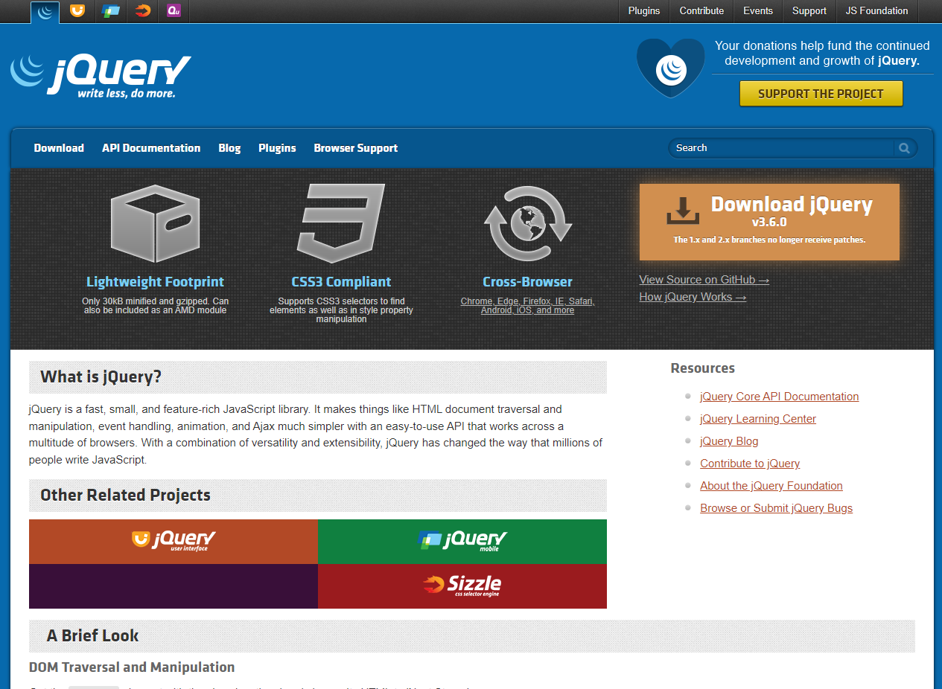
Notes:
https://jquery.com/

Slide 6
jQuery 預載的程式
<script src=“jquery-版本.min.js"></script>
2

Slide 7
先來談談jQuery UI可以做甚麼事
一切在官網上都可以查到
使用方式就是 察看效果→複製使用

Slide 8
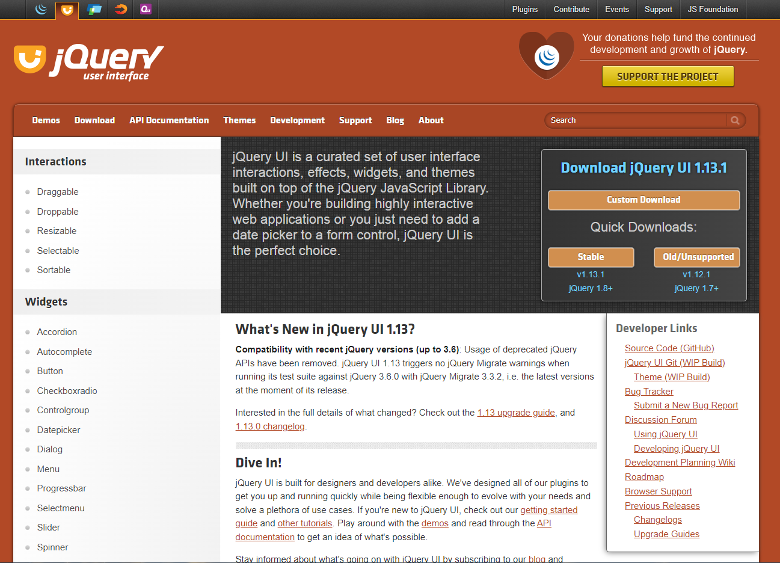

Slide 9
懶人使用法
若要自己使用任何範例，裏頭
//code.jquery.com/ui/1.13.1/themes/base/jquery-ui.css
要改成
https://code.jquery.com/ui/1.13.1/themes/base/jquery-ui.css
/resources/demos/style.css
要改成
https://jqueryui.com/resources/demos/style.css

Slide 10
再回到教學jQuery的程式用法

Slide 11
抓 Element
抓取 DOM(標籤) ：
$('span')
$
抓取 id ：
$('#aaa')
抓取 class ：
$('.bbb')
抓取 attribute ：
$('[data-role="ccc"]')
5

Slide 12
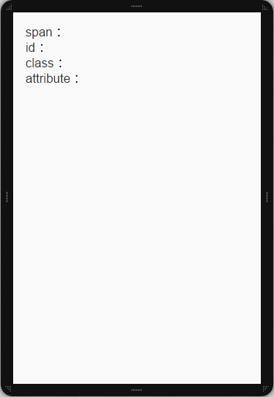
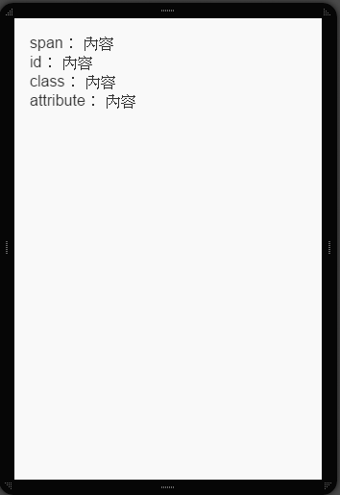
範例 1 ：
使用 jQuery 將內容放入指定的 element
$('span').html(內容)
$('#aaa').html(內容)
$('.bbb').html(內容)
$('[data-role="ccc"]').html(內容)
http://goo.gl/x8hWiX
6

Slide 13
find & select
find ：
$('#aaa').find('span')
$('.bbb').find('span')
$('[data-role="ccc"]').find('span')
select ：
$('#aaa span')
$('.bbb span')
$('[data-role="ccc"] span')
網路上參考
http://api.jquery.com/category/selectors/
http://www.w3school.com.cn/jquery/jquery_ref_selectors.asp
7

Slide 14
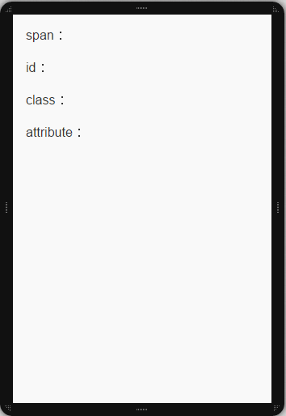
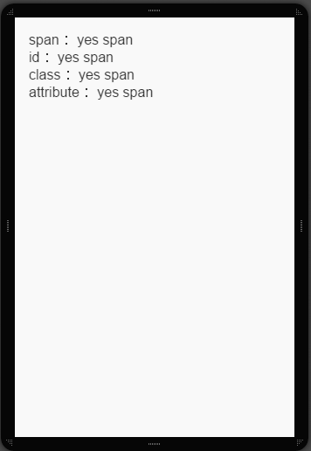
範例 2 ：
使用 jQuery 將內容放入指定的 element
$('span span').html(內容)
$('#aaa span').html(內容)
$('.bbb span').html(內容)
$('[data-role="ccc"] span').html(內容)
http://goo.gl/S1qgMP
8

Slide 15
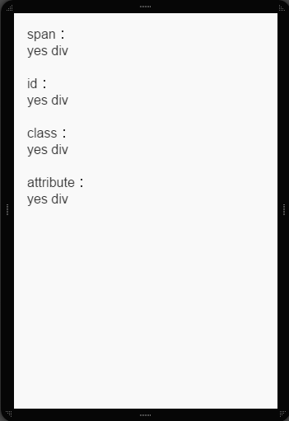
範例 3 ：
select + find
$('span span').find('div').html(內容)
$('#aaa span').find('div').html(內容)
$('.bbb span').find('div').html(內容)
$('[data-role="ccc"] span').find('div').html(內容)
http://goo.gl/OIASOZ
9

Slide 16
jQuery 最 強 的一式
API
10

Slide 17
效
果
$(selector).hide(); //隱藏被選的元素
$(selector).show(); //顯示被選的元素
$(selector).fadeIn(); //逐漸改變被選元素的不透明度，從隱藏到可見
$(selector).fadeOut(); //逐漸改變被選元素的不透明度，從可見到隱藏
$(selector).slideDown(); //通過調整高度來滑動顯示被選元素
$(selector).slideUp(); //通過調整高度來滑動隱藏被選元素
$(selector).animate(); //對被選元素應用“自訂”的動畫
jQuery effects
http://api.jquery.com/category/effects/
http://www.w3school.com.cn/jquery/jquery_ref_effects.asp
12

Slide 18
事
件
$(selector).on(); //附加的事件處理功能，用於一個或多個事件的選擇的元素
$(selector).one(); //向匹配元素添加事件處理器。每個元素只能觸發一次該處理器。
$(selector).off(); //刪除事件處理程序。
$(selector).hover(); //當鼠標指標滑入和離開元件被執行。
$(selector).resize(); //觸發、或將函數綁定到指定元素的 resize 事件
$(selector).toggle(); //綁定兩個或多個事件處理器函數，當發生輪流的 click 事件時執行。
$(selector).scroll(); //觸發、或將函數綁定到指定元素的 scroll 事件
jQuery events
http://api.jquery.com/category/events/
http://www.w3school.com.cn/jquery/jquery_ref_events.asp
13

Slide 19
內
容
$(selector).append(); //向匹配元素集合中的每個元素結尾插入由參數指定的內容。
$(selector).appendTo(); //向目標結尾插入匹配元素集合中的每個元素。
$(selector).prepend(); //向匹配元素集合中的每個元素開頭插入由參數指定的內容。
$(selector).prependTo(); //向目標開頭插入匹配元素集合中的每個元素。
$(selector).html(); //設置或返回匹配的元素集合中的 HTML 內容。
$(selector).text(); //設置或返回匹配元素的內容。
$(selector).empty(); //刪除匹配的元素集合中所有的子節點。
jquery manipulation
http://api.jquery.com/category/manipulation/
http://www.w3school.com.cn/jquery/jquery_ref_manipulation.asp
14

Slide 20
屬
性
$(selector).addClass(); //向匹配的元素添加指定的類名。
$(selector).removeClass(); //從所有匹配的元素中刪除全部或者指定的類別。
$(selector).hasClass(); //檢查匹配的元素是否擁有指定的類別。
$(selector).toggleClass(); //從匹配的元素中添加或刪除一個類別。
$(selector).css(); //設定CSS屬性
$(selector).attr(); //設置或返回匹配元素的屬性和值。
$(selector).removeAttr(); //從所有匹配的元素中移除指定的屬性。
jquery manipulation
http://api.jquery.com/category/manipulation/
http://www.w3school.com.cn/jquery/jquery_ref_attributes.asp
15

Slide 21
表
單
$(selector).blur(); //觸發、或將函數綁定到指定元素的 blur 事件
$(selector).change(); //觸發、或將函數綁定到指定元素的 change 事件
$(selector).focus(); //觸發、或將函數綁定到指定元素的 focus 事件
$(selector).submit(); //觸發、或將函數綁定到指定元素的 submit 事件
$(selector).val(); //得到的第一個元素的當前值來匹配的元素
jquery forms
http://api.jquery.com/category/forms/
http://www.w3school.com.cn/jquery/jquery_ref_events.asp
16

Slide 22
範例 4 ：
利用 jQuery 改變背景顏色
$(selector).css({‘background’:’red’});
ChangeBackground0.html
17

Slide 23
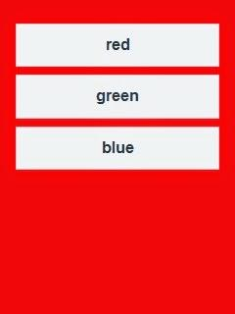
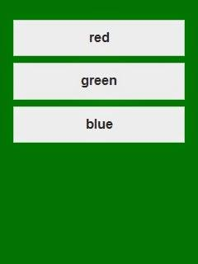
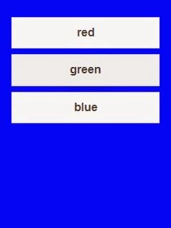
範例 5 ：
點選按鈕，背景變色
ChangeBackground.html
18

Slide 24
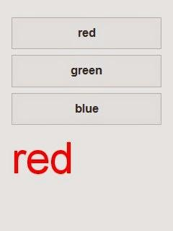
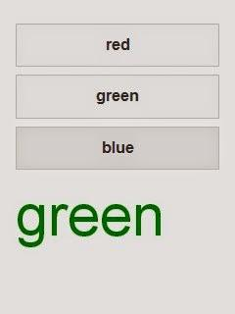
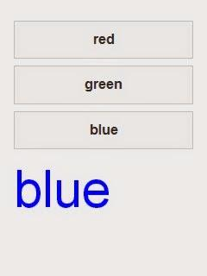
範例 6 ：
點選按鈕，帶出按鈕文字，同時改變文字顏色
$(selector).css({‘color’:’red’});
ChangeTextColor.html
19

Slide 25
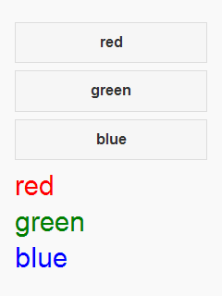
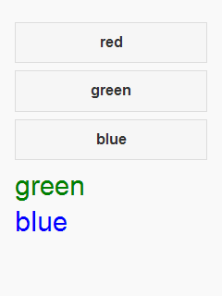
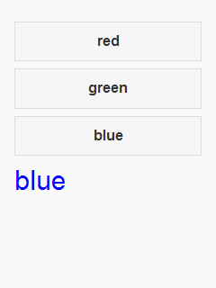
範例 7 ：
點選按鈕，對應顏色的文字依序消失$(selector).hide();
TextColorHide.html
20

Slide 26
來個小練習！

Slide 27
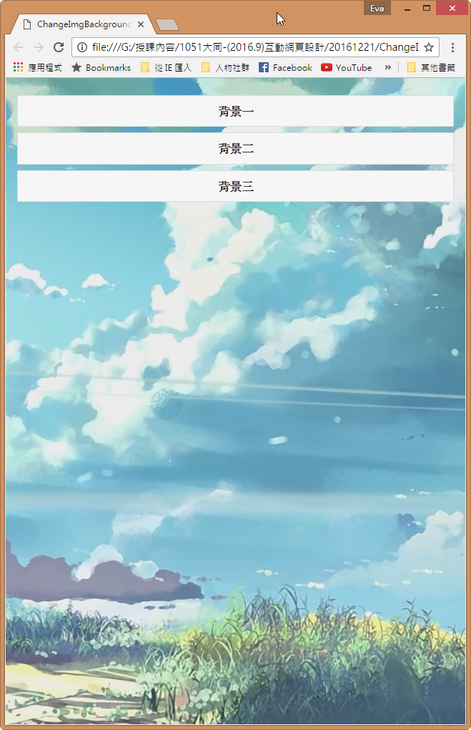
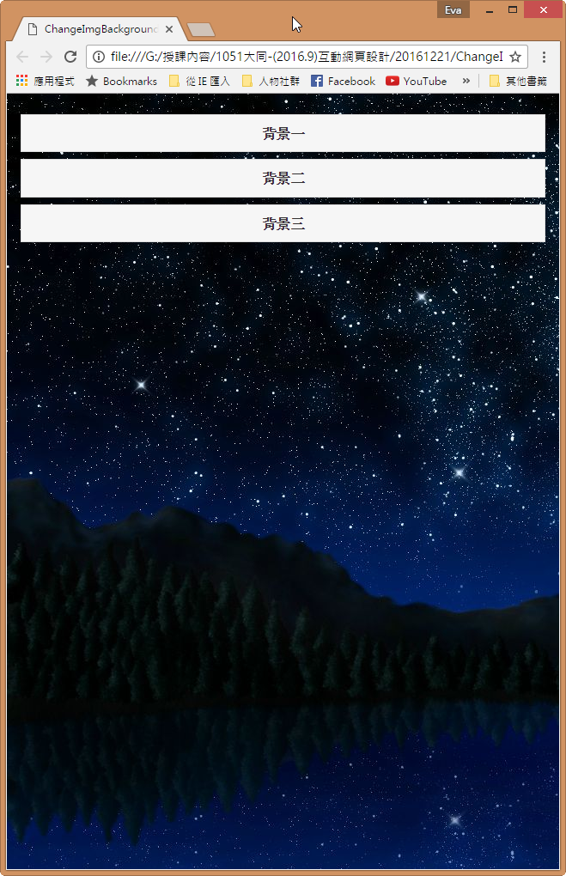
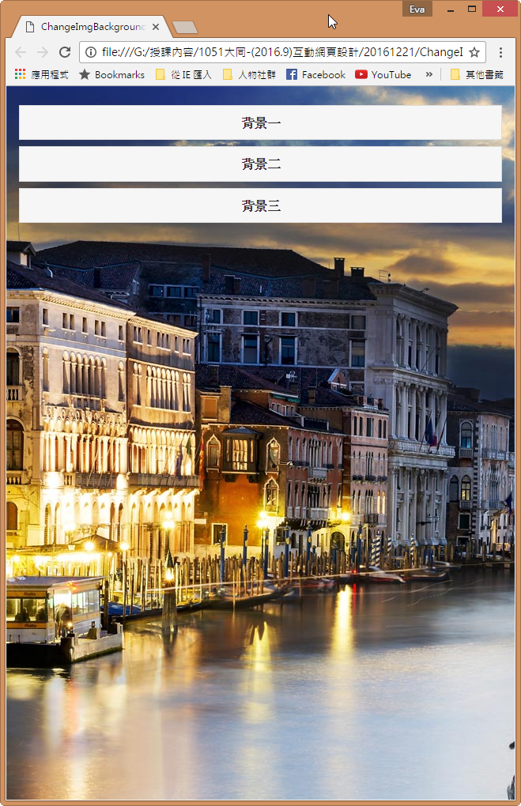
練習1
點選按鈕，改變背景圖片
ChangeImgBackground.html
21

Slide 28
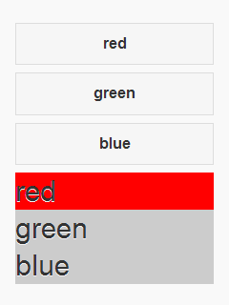
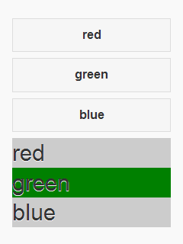
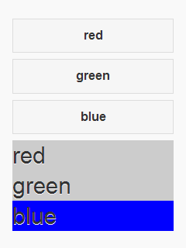
練習2
點選按鈕，讓對應文字的「背景」變色，其他的背景保持灰色
ChangeTextBG.html
21

Slide 29
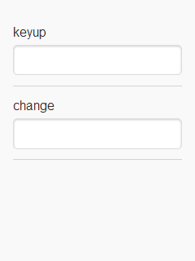
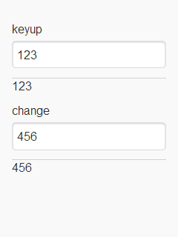
範例 8 ：
輸入文字，下方同時出現輸入的文字
http://goo.gl/txmJr2
22

Slide 30
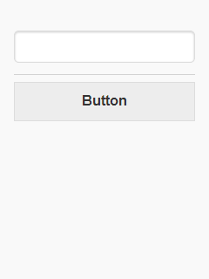
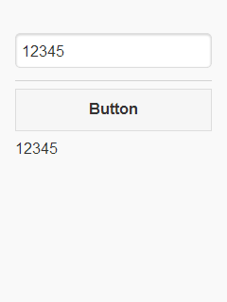
範例 9 ：
輸入文字，按下按鈕，出現文字
http://goo.gl/LSaBQA
23

Slide 31
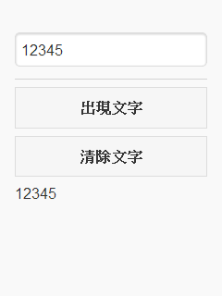
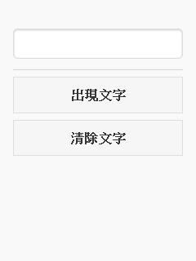
範例 10 ：
輸入文字，按下按鈕，可以出現也可以清除文字
http://goo.gl/maIxQw
24

Slide 32
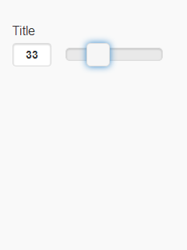
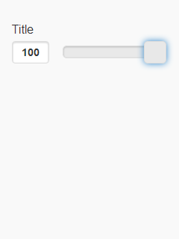
範例 11 ：
加入滑動桿，改變數值
http://goo.gl/PZym2e
25

Slide 33
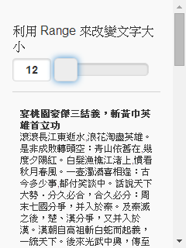
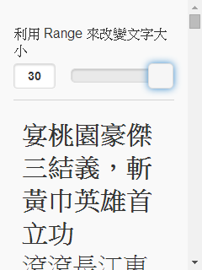
範例 12 ：
利用滑動桿，改變文字大小
ScaleText.html
26

Slide 34
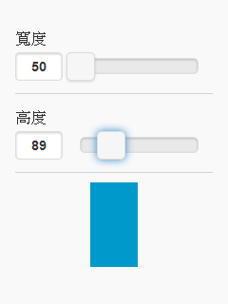
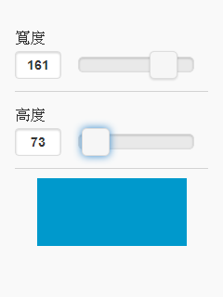
範例 13 ：
使用滑動桿，改變矩形的長寬
ScaleBox.html
27

Slide 35
Thanks~~

